Slide 1
Оружие победы. Легендарная «Катюша»
Физическая викторина
Разработали:
Кузина Людмила
Трунина Анастасия

Slide 2
Воспитательными возможностями процесса обучения по физике являются:
-гражданско-патриотическое воспитание
- духовно-нравственное воспитание
-личностное развитие

Slide 3
Цель
Определить различные возможности осуществления гражданско-патриотического воспитания в процессе обучения физики

Slide 4
Задачи
показать историю создания реактивной установки «Катюша» (авторство, хронология, происхождение названия);
нацелить на дальнейшее более глубокое изучение темы;
выявить имеющиеся у обучающихся знания по данной теме, дать им возможность показать свой кругозор в коллективе сверстников.

Slide 5
Первый раунд
Командам предоставляется 12 вопросов.
На каждый вопрос отводится 20 секунд.
Право ответа получает команда, поднявшая руку быстрее остальных команд.
За каждый правильный ответ начисляется по одному баллу.

Slide 6
1) Когда раздался первый залп боевой машины реактивной артиллерии БМ-13- «Катюши»?
14 июля 1941 года
16 июля 1941 года
16 июня 1941 года
20 июня 1941 года

Slide 7
2) К какой артиллерии относилась БМ-13?
пушечная артиллерия
реактивная артиллерия
противотанковая артиллерия
миномёты

Slide 8
3) Возле какого города впервые вступила в бой легендарная «Катюша»?
Брест
Пинск
Орша
Борисов

Slide 9
4) Кто был командиром первой в Красной Армии экспериментальной батареи реактивной артиллерии?
В.В.Аборенков
П.А.Дегтярёв
И.А.Флёров
Г.Н.Маленков

Slide 10
5) Кто разработал реактивные снаряды для «Катюши»?
В.А.Артемьев
И.П.Граве
Н.И.Тихомиров

Slide 11
6) Сколькими зарядами заряжалась «Катюша»?
16 зарядов
8 зарядов
12 зарядов
14 зарядов

Slide 12
7) Какова дальность стрельбы «Катюши»?
9-9,5 км
8-8,5 км
6-6,5 км
10 км

Slide 13
8)Какие команды звучали вместо «огонь»?
«стреляй»
«играй»
«пой»
«зажигай»

Slide 14
9)Что обязан был сделать экипаж с «Катюшей» в случае появления риска захвата техники?
Утопить
Разобрать
Снять заряды
Взорвать

Slide 15
10) Как немецкие фашисты называли «Катюшу»?
«Огненный удар»
«Огненный дождь»
«Огненный ураган»
«Огненный шквал»

Slide 16
11)На каком автомобиле впервые была размешена многозарядная пусковая установка?
ЗИС-6
ЗИС-151
ЗИС-5

Slide 17
12) Какая особенность была у снарядов для БМ-13?
Они были небольшого размера
Они были бездымные
Они были тихие

Slide 18
Второй раунд
Обеим командам предоставляется развернуто ответить на 1 вопрос.
Существует 3 варианта ответа на этот вопрос. За каждый вариант дается 1 балл. Максимальное количество баллов – 3.
На вопрос отводится 90 секунд, ответы команды записывают на листах.

Slide 19
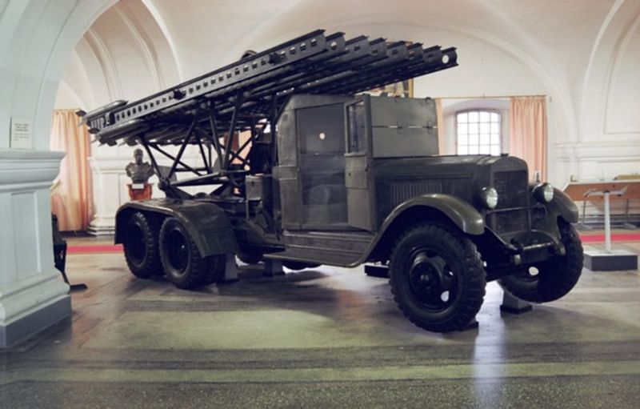
Почему боевую машину БМ-13 также называли «Катюшей»?

Slide 20
1.Перед самым началом войны была популярной песня Блантера и Матусовского о девушке Катюше, и этим красивым именем фронтовики стали называть полюбившуюся им новую реактивную установку.
2. Это название произошло от маркировки «КАТ» («Кумулятивный артиллерийский термитный»), стоявшей на реактивных снарядах с зажигательной начинкой.
3. Прозвище «Катюша» связано с индексом «К» на корпусе миномета – клейма Воронежского завода имени Коминтерна, на котором с первых же дней войны стало выпускаться это оружие.

Slide 21
Третий раунд
Командам предоставляется ответить на 4 вопроса. К каждому вопросу дается 60 секунд на размышление .
Команде, поднявшей руку быстрее, предоставляется право ответить первой. В случае неверного или не полного ответа, отвечает другая команда.

Slide 22
Что служило топливом для снарядов, которыми стреляла "Катюша"?
Порох

Slide 23
Кальмары постепенно набирая в себя «рабочее тело» - воду, с силой выталкивают ее, тем самым передвигаясь в противоположную от струи сторону.
Что является "рабочим телом" в реактивных двигателях, созданных человеком?
раскаленные газы – продукты горения топлива

Slide 24
Основой чего в современном мире стал реактивный двигатель времен ВОВ?
Современный ракетный комплекс «Тополь-М»;
ракетные ускорители, используя принцип реактивного движения, выводят на орбиту Земли многоразовый космический корабль

Slide 25
Почему «Катюше» поставили памятник в г. Рудня?
Памятник «Катюше» установлен в городе Рудня по той причине, что именно здесь был произведен второй залп этого грозного оружия. Тогда только решался вопрос о массовом производстве установки.

Slide 26
Спасибо за участие!

